Slide 1
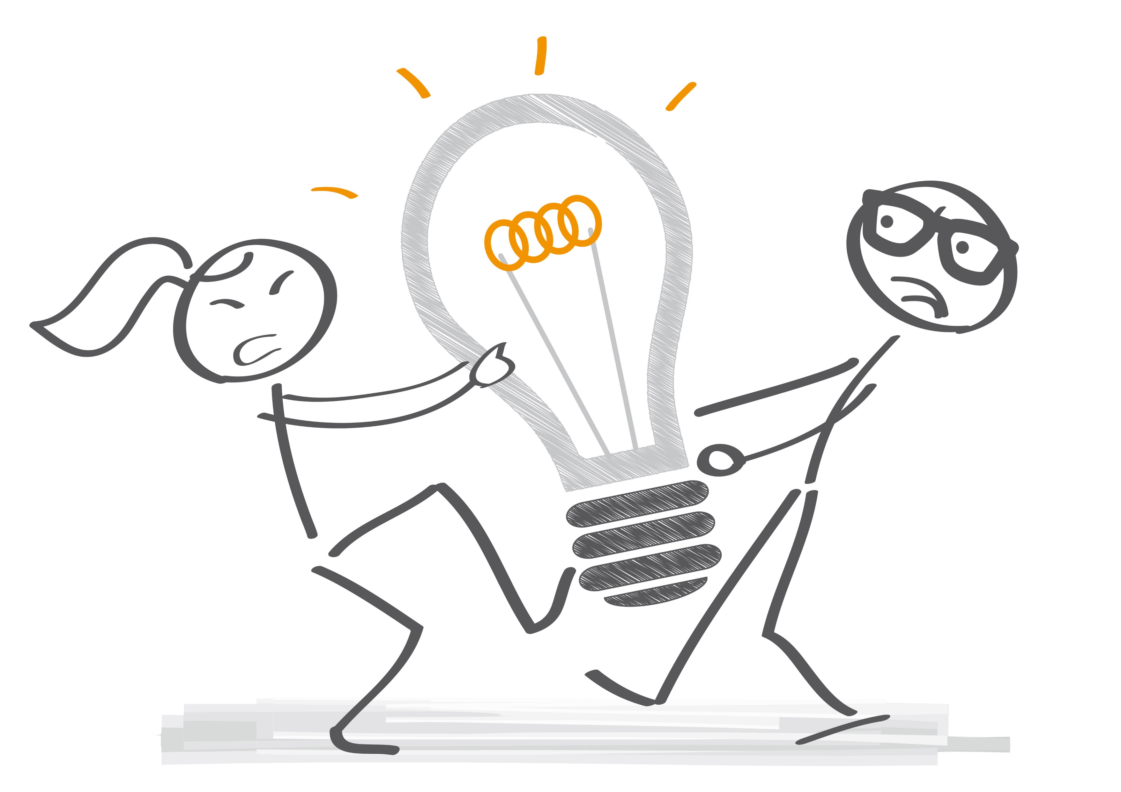
Kako zaštititi svoje materijale na internetu?

Slide 2
AUTORSKA PRAVA

Slide 3
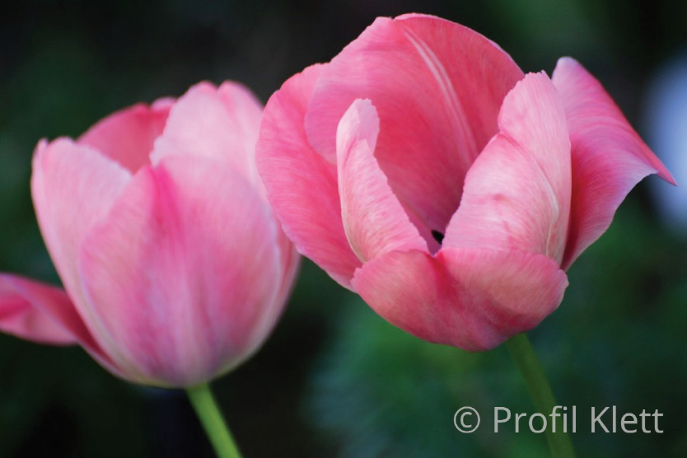
Autorskim djelom smatra se svaki rad koji je toliko
poseban da ga nitko drugi ne bi mogao
potpuno jednako napraviti.
Primjer slike s
oznakom autora

Slide 4
Autorsko pravo štiti prava autora djela i kreativnog rada
tako da osoba koja želi kopirati ili dijeliti to djelo ili rad
ili se njime koristiti mora tražiti dopuštenje.
COPYRIGHT
znak

Slide 5
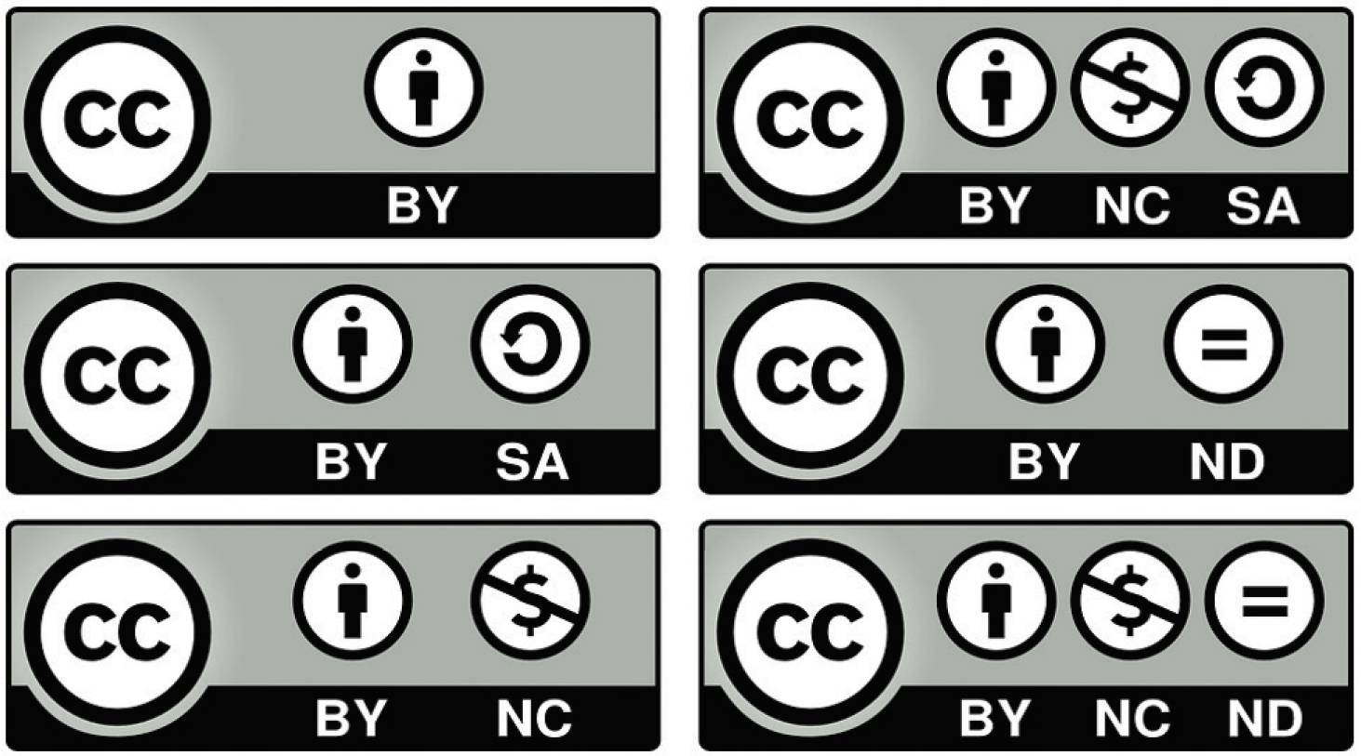
Creative Commons licence reguliraju uvjete pod
kojima se digitalni sadržaji umnožavaju, dijele i prerađuju.

Slide 6
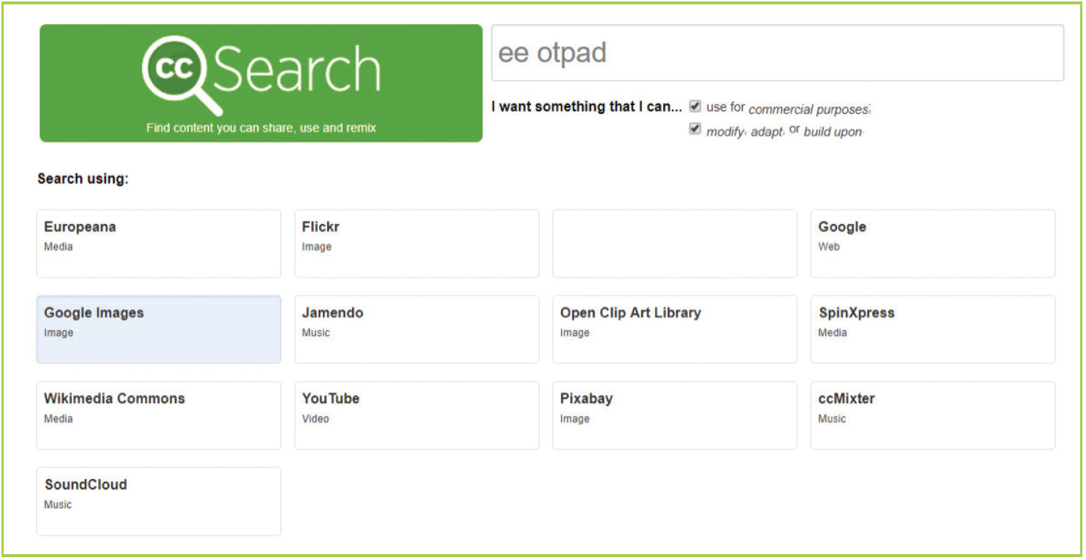
Mrežna stranica Search Creative Commons

Slide 7
Koristeći program za crtanje izradi plakat i istakni ekološku
poruku o štetnosti bacanja EE otpada.
dodaj copyright znak i svoje ime i prezime
spremi sliku u .jpg format
naziv slike: EE otpad Ime P razred
prenesi sliku u OneDrive mapu.

Slide 8
Uz pomoć Search Creative Commons mrežne stranice
pronađite pet slika na kojima su različiti oblici EE otpada.
Uz pomoć programa za uređivanje slika pretvorite dvije
slike u crno-bijele.
Spremite sve slike pod nazivom EE otpad u OneDrive mapu.

